Slide 1
Coaching & Mentoring in der digitalen Ära
Entdecken Sie die Synergie zwischen menschlicher Expertise und KI-Technologien. Unsere ganzheitliche Begleitung unterstützt Ihre persönliche und berufliche Entwicklung.
Wir bieten zukunftsorientierte Lernstrategien für eine sich schnell wandelnde Welt.

Slide 2
Die Rolle von Mentor*innen heute
Individualisierte Begleitung
Erfahrungsschatz
Wissenstransfer
Persönliche Erfahrungen sind unersetzlich. Sie vermitteln implizites Wissen jenseits von Lehrbüchern.
Mentor*innen überbrücken die Kluft zwischen Theorie und Praxis. Sie machen abstraktes Wissen anwendbar.
Mentor*innen gestalten maßgeschneiderte Lernwege. Sie passen Methoden an persönliche Bedürfnisse an.

Slide 3
Mentoring-Modelle im Überblick
1:1 Coaching
Gruppen-mentoring
Peer-Mentoring
Digitale Plattformen
Intensive Einzelbetreuung mit tiefgreifendem Feedback. Maximale Anpassung an individuelle Bedürfnisse.
Kollektive Lernprozesse mit Synergieeffekten. Gemeinsame Reflexion erweitert Perspektiven.
Gegenseitige Unterstützung auf Augenhöhe. Niedrigschwelliger Wissensaustausch zwischen Gleichgestellten.
Ortsunabhängige Begleitung mit flexiblen Zeitmodellen. KI-unterstützte Lernanalysen ergänzen menschliches Feedback.

Slide 4
Herausforderungen der modernen Lernlandschaft
Technologischer Wandel
Beschleunigte Innovationszyklen erfordern kontinuierliches Umlernen
Komplexe Arbeitswelt
Vernetzung erfordert interdisziplinäres Denken
Lebenslanges Lernen
Notwendigkeit ständiger Weiterbildung
Informationsüberflutung
Relevanzfilterung wird zur Kernkompetenz

Slide 5
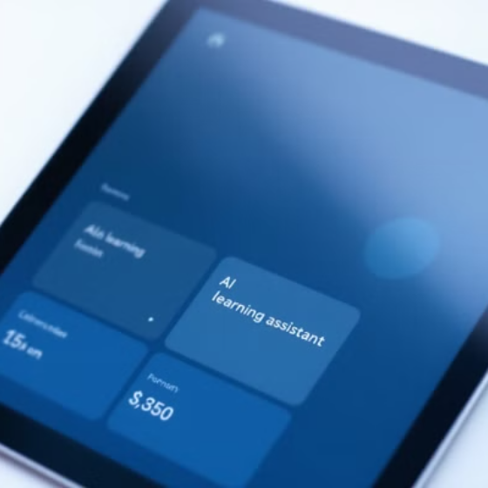
Open-Source KI-Tools als Unterstützung
Open-Source-KI-Tools ergänzen klassisches Mentoring optimal. Sie bieten personalisierte Empfehlungen und Echtzeit-Feedback.
Lernfortschritte werden präzise analysiert und visualisiert.

Slide 6
KI-gestützte Lerndiagnose
Stärken identifizieren
KI-Algorithmen erkennen Muster in Ihrem Lernverhalten. Sie heben verborgene Talente hervor.
Lernpfade generieren
Adaptive Systeme entwerfen maßgeschneiderte Lernwege. Diese passen sich dynamisch an Fortschritte an.
Kompetenzanalyse
Detaillierte Auswertungen zeigen konkrete Entwicklungsfelder. Fortschritte werden messbar gemacht.

Slide 7
Mentoring-Technologien im Überblick
KI-Lernplattformen
Empfehlungs-systeme
Automatisches Fortschrittstracking
Ressourcenvorschläge basierend auf Interessen
Individualisierte Aufgabenschwierigkeit
Passgenaue Lernmaterialien
Lernstil-Erkennung
Kontextbezogene Hilfestellungen
Interaktive Tools
Virtuelle Übungsumgebungen
Simulationen für praktisches Training
Feedback-Systeme in Echtzeit

Slide 8
Datenschutz und Ethik
Verantwortungsvoller KI-Einsatz
Transparente Datennutzung
Sie wissen jederzeit, welche Daten erfasst werden. Die Verwendungszwecke sind klar definiert.
Wir setzen KI nur als Unterstützung ein. Entscheidungen treffen letztlich immer Menschen.
Schutz persönlicher Lerndaten
Höchste Sicherheitsstandards schützen Ihre Informationen. Datensparsamkeit ist unser Prinzip.

Slide 9
Kommunikation im Mentoring-Prozess
Vertrauensaufbau
Aktives Zuhören
Eine sichere Atmosphäre schafft die Basis. Offenheit ermöglicht authentischen Austausch.
Volle Aufmerksamkeit signalisiert Wertschätzung. Zurückhaltung schafft Raum für eigene Erkenntnisse.
Konstruktives Feedback
Empathie
Einfühlungsvermögen schafft Verbindung. Perspektivwechsel erweitert das Verständnis.
Wertschätzende Rückmeldungen fördern Entwicklung. Kritik wird als Chance formuliert.

Slide 10
Soft Skills der Mentor*innen
1
Emotionale Intelligenz
Die Fähigkeit, Emotionen zu erkennen und angemessen zu reagieren.
2
Adaptionsfähigkeit
Flexibles Anpassen an unterschiedliche Persönlichkeiten und Situationen.
3
Kritisches Denken
Sachverhalte hinterfragen und aus verschiedenen Perspektiven betrachten.
4
Systemverständnis
Komplexe Zusammenhänge erkennen und vernetzt denken können.

Slide 11
Technische Kompetenzen
KI-Verständnis
Grundprinzipien und Anwendungsbereiche kennen
Digitale Lerntools
Effektive Nutzung moderner Lernplattformen
Interdisziplinäres Wissen
Verbindungen zwischen verschiedenen Fachgebieten herstellen

Slide 12
Lernstrategien für die digitale Ära
Selbstgesteuertes Lernen
Agiles Lernen
Kurze Lernzyklen mit regelmäßiger Reflexion
Eigenverantwortliche Gestaltung des Lernprozesses
Überprüfung & Anpassung
Kollaboratives Lernen
Regelmäßige Evaluation des Lernfortschritts
Gemeinsame Wissenskonstruktion im Team

Slide 13
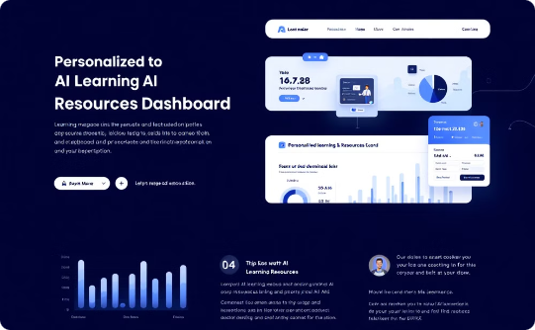
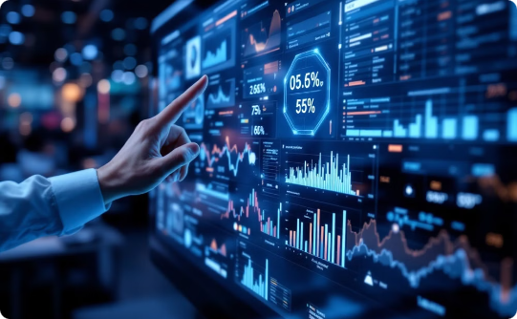
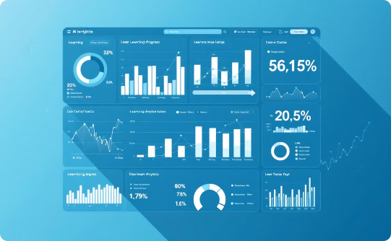
KI-Unterstützung konkret
Personalisierte Ressourcen
Echtzeitfeedback
Fortschrittsanalyse
Sofortige Rückmeldungen zu Lernaktivitäten. Fehler werden unmittelbar erkannt und korrigiert.
Detaillierte Auswertungen zeigen Entwicklungen auf. Lernhindernisse werden frühzeitig identifiziert.
KI-Systeme schlagen passende Lernmaterialien vor. Sie berücksichtigen Vorwissen und Lernziele.

Slide 14
Psychologische Aspekte des Mentorings
Motivation
Resilienz
Selbstvertrauen
Selbstreflexion
Achtsamkeit
Die psychologische Dimension ist im Mentoring entscheidend. Motivation bildet die treibende Kraft für nachhaltiges Lernen.

Slide 15
Mentoring in verschiedenen Kontexten
Kontext
Schwerpunkte
Besonderheiten
Berufliche Entwicklung
Fachkompetenzen, Karriereplanung
Praxisbezug, Netzwerkaufbau
Studium
Fachmethodik, Wissenschaftlichkeit
Akademische Orientierung
Persönliche Entwicklung
Selbstreflexion, Potenzialentfaltung
Ganzheitlicher Ansatz
Karrieresprünge
Führungskompetenzen, Strategisches Denken
Gezielte Vorbereitung auf neue Rollen

Slide 16
Messung des Mentoring-Erfolgs
1
Qualitative Indikatoren
2
Quantitative Metriken
3
Langfristige Ziele
Nachhaltige Karriereentwicklung. Aufbau stabiler Kompetenzen für zukünftige Herausforderungen.
Subjektives Wohlbefinden und Zufriedenheit. Gesteigertes Selbstvertrauen und Handlungskompetenz.
Messbare Leistungssteigerungen. Konkrete Zielerfüllung in definierten Zeiträumen.

Slide 17
Zukunftstrends im Mentoring
KI-Assistenten
Virtuelle Realität
Globale Plattformen
Micro-Learning
Intelligente Helfer ergänzen menschliche Mentor*innen.
Kurze, fokussierte Lerneinheiten prägen den Alltag.
Immersive Lernumgebungen schaffen neue Erfahrungswelten.
Weltweiter Zugang zu Top-Mentor*innen wird Standard.

Slide 18
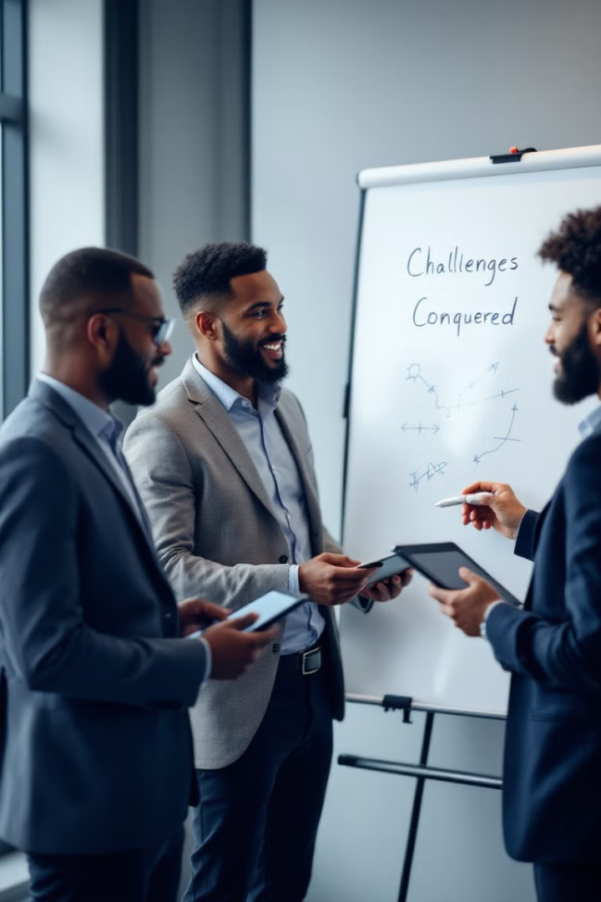
Herausforderungen meistern
Technologischer Wandel
Kontinuierliche Weiterbildung der Mentor*innen. Technologie als Werkzeug, nicht als Ersatz verstehen.
Generationenunterschiede
Verschiedene Lerngewohnheiten berücksichtigen. Gemeinsame Sprache für unterschiedliche Altersgruppen finden.
Kulturelle Diversität
Kulturelle Prägungen im Lernverhalten respektieren. Inklusive Ansätze für alle Hintergründe entwickeln.

Slide 19
Praktische Implementierung
1
2
Mentor*innen-Auswahl
Individuelle Lernpfade
Sorgfältige Auswahl basierend auf Expertise und Passung.
Maßgeschneiderte Entwicklungspläne mit klaren Meilensteinen.
3
Kontinuierliche Anpassung
Regelmäßige Überprüfung und Feinjustierung der Strategien.

Slide 20
Internationale Perspektiven
Globale Lernökosysteme
Interkulturelle Kompetenzen
Grenzenlose Vernetzung
Internationale Vernetzung schafft neue Lernwelten. Wissen fließt über Ländergrenzen hinweg.
Verständnis für andere Kulturen wird unerlässlich. Globale Mentor*innen vermitteln vielfältige Perspektiven.
Digitale Tools verbinden Menschen aller Kontinente. Zeitversetztes Mentoring überwindet Zeitzonen.
Gemeinsame Plattformen verbinden Lernende weltweit.
Respektvoller Umgang mit kultureller Diversität ist zentral.
Internationale Kooperationen bereichern Lernprozesse.

Slide 21
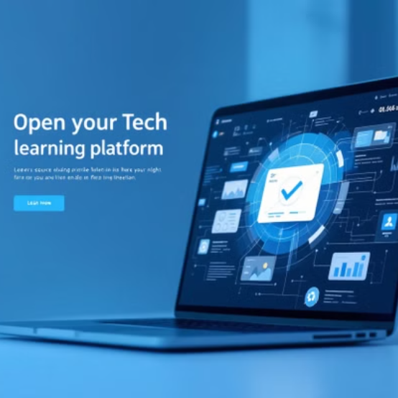
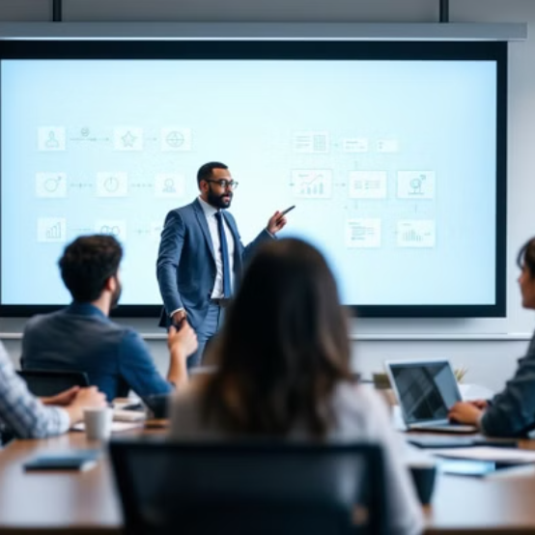
Tools und Ressourcen
Moderne Mentoring-Programme nutzen vielfältige digitale Werkzeuge. Open-Source-Plattformen bieten kostengünstige Lösungen.
KI-gestützte Analysetools liefern wertvolle Einsichten in Lernprozesse.

Slide 22
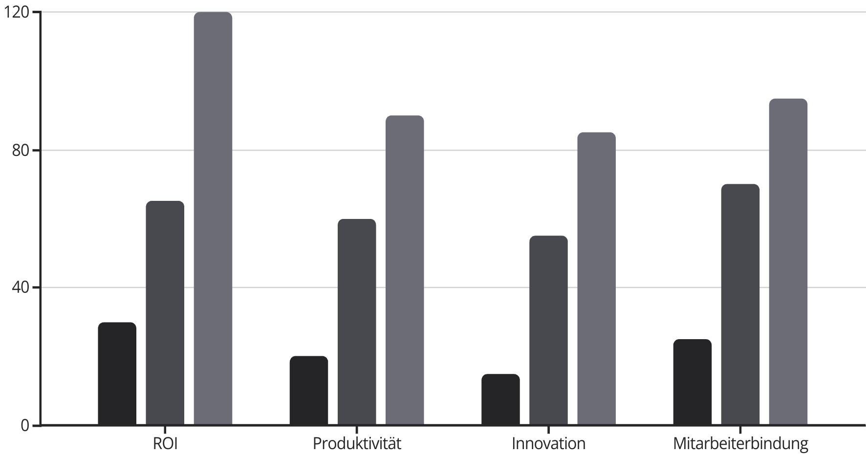
Investition in Humankapital
Kurzer Zeitraum
Mittlerer Zeitraum
Langer Zeitraum
Investitionen in Mentoring zahlen sich langfristig aus. Der Return on Investment steigt mit der Zeit deutlich an.

Slide 23
Persönliche Entwicklungsreise
Selbsterkenntnis
Zielsetzung
Eigene Stärken und Entwicklungsfelder entdecken
Klare Entwicklungsziele definieren
Reflexion
Aktives Lernen
Regelmäßige Überprüfung des Fortschritts
Konsequente Umsetzung der Lernschritte

Slide 24
Ausblick und Chancen
Digitales Mentoring
Mensch & KI
Grenzenlose Möglichkeiten
Die Zukunft bringt orts- und zeitunabhängige Begleitung. Hochwertige Mentoring-Erfahrungen werden global zugänglich.
Die Synergie zwischen menschlicher Empathie und KI-Effizienz wächst. Technologie unterstützt, ohne zu ersetzen.
Personalisiertes Lernen wird zum Standard. Individuelle Potentialentfaltung steht im Mittelpunkt.

